Slide 1
1 Јованово 5:7-8
Оригиналниот текст

Slide 2
5:7 Зашто тројца се Кои сведочат на небото: Отецот, Словото и Светиот Дух; и Овие тројца се едно.
5:8 И тројца се кои сведочат на земјата: Духот, водата и крвта; и овие тројца се во согласност.
Ова е текстот што се појавува на шпански јазик во македонскиот превод на Библијата.

Slide 3
5:7 Зашто тројца се Кои сведочат на небото: Отецот, Словото и Светиот Дух; и овие тројца се едно.
5:8 И тројца се кои сведочат на земјата: Духот, водата и крвта; и овие три се согласуваат.
Ова е текстот што се појавува на шпански јазик во македонскиот превод на Библијата.
Сепак, прецртани зборови исчезнаа од современите верзии.
Зошто? Кој е точниот превод на овие стихови?

Slide 4
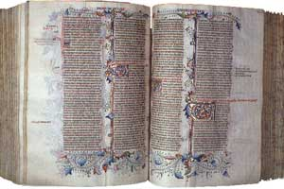
Зборовите „на небото: Отецот, Словото и Светиот Дух; и овие тројца се едно. И тројца се, кои сведочат на земјата“ не ги напишал Јован.
Сепак, тие биле присутни во најраспространетиот превод на Библијата сè до 16 век: латинската Вулгата.
Зошто се појавија во оваа верзија ако не беа во оригиналот?

Slide 5
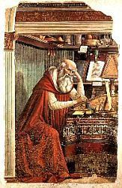
Во 382 година, папата Дамас I го задолжил Јероним да ја преведе Библијата на вулгарен латински (латински Вулгата).
Ниту во оригиналната верзија ниту во нејзините последователни изданија не се појавија спорните зборови.

Slide 6
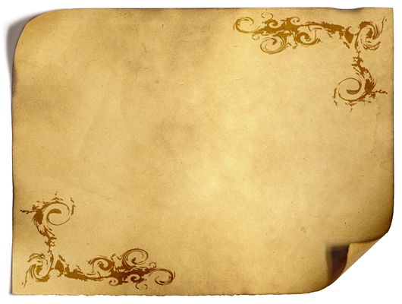
Trojca se koi svedocat: Duhot,vodata i krvta; i ovie trojca se soglasuvaat.
На небото: Отецот, Словото и Светиот Дух; и овие тројца се едно.
И тројца се кои сведочат на земјата:
Бидејќи печатарската машина сè уште не постоела, копиите се правеле рачно, и било вообичаено да се изостават зборови или да се прават грешки при препишувањето.
Овие грешки биле забележани и корегирани на маргините на текстот. Личните коментари од писарот или читателот биле исто така запишани на маргините.
Еден од овие коментари бил погрешно протолкуван од подоцнежен препишувач, кој верувал дека станува збор за корекција на грешка на претходниот препишувач.
Ова отстапување било вклучено во последователните преписи сè додека, до 15 век, не станало составен дел од текстот на Вулгата.

Slide 7
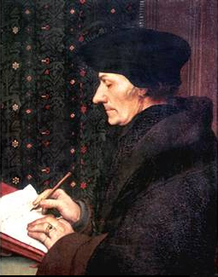
Во 1516 година, Еразмо од Ротердам го објавил Новиот завет на грчки јазик, кој не ги вклучувал цитираните текстови.
Кога Црквата му го привлече вниманието на ова изоставување (што ја дисквалификувало Вулгатата), тој објаснил дека не пронашол никаков оригинален грчки текст што ги содржи овие фрази, но дека е спремен да ги вклучи доколку некој му покаже барем една.

Slide 8
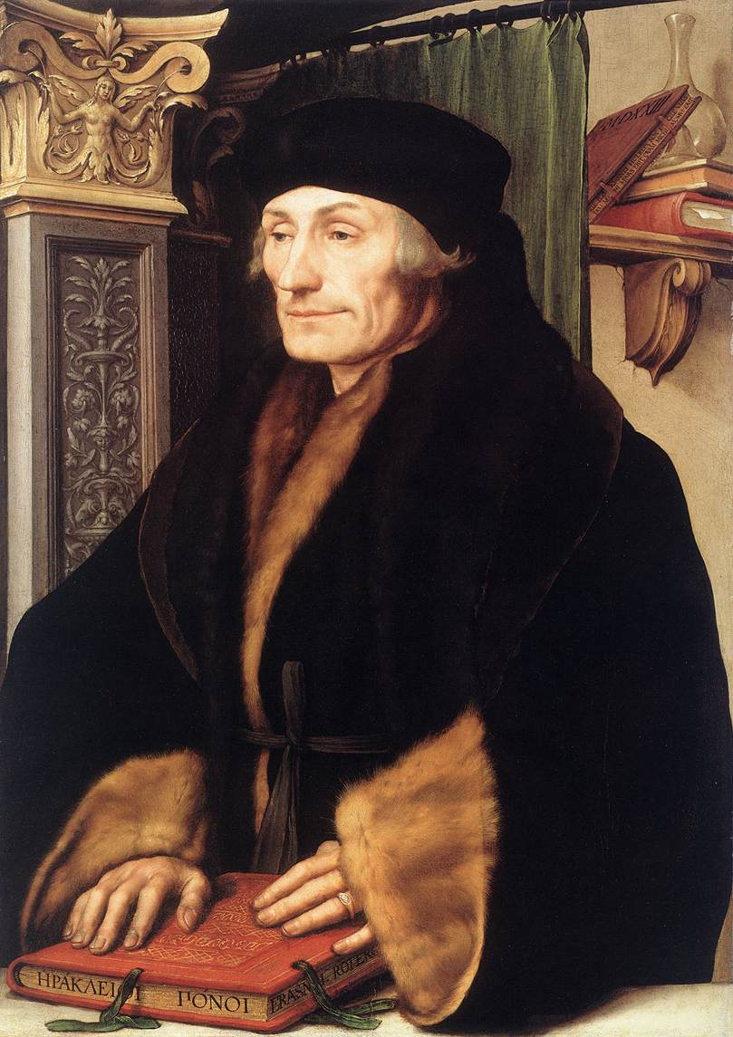
Во 1520 година, еден анонимен францискански фратар објавил грчки ракопис што ги содржел спорните текстови, кои самиот ги превел од латински.
Бидејќи археолошките докази во тоа време биле оскудни за да се потврди или побие таков текст, Еразмо го прифатил и ги додал зборовите во своето трето издание, објавено во 1522 година.

Slide 9
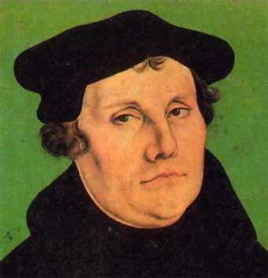
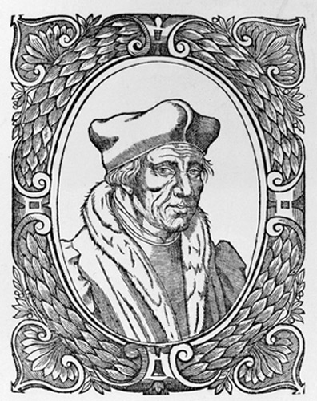
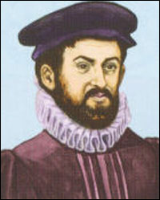
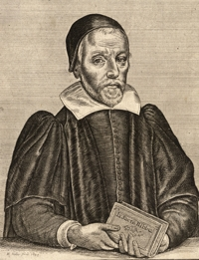
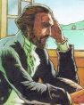
Оваа грчка верзија на Новиот завет служеше како основа за превод на Библијата на неколку јазици за време на Реформацијата.
германски
Мартин Лутер
1522
француски
Лефевр д'Етапл
1525
шпански
Касиодоро де Реина
1569
италијански
Џовани Диодати
1607
англиски
Верзија на Кралот Џејмс
1611
португалски
Џон Фереира де Алмеида
1681
Мартин Лутер
Лефевр д'Етапл
Касиодоро де Реина
Џовани Диодати
Џон Фереира де Алмеида

Slide 10
Најновите верзии веќе ја поправија грешката.
,, Значи постојат тројца сведоци: Духот, водата и крвта, и сведоштвата на сите тројца сведоци се совпаѓаат.“ (Македонски Нов завет)
,,Тројца се кои сведочат, и сите тројца се согласуваат: Духот,водата и крвта.(Нова меѓународна верзија)
„Зашто овие се сведоците,духот,водата и крвта“
,,Зашто тројца се кои сведочат:Духот,водата и крвта (грчки текст од Нестле)

